Slide 1
Organización y gestión empresaria
Ing. Martín Romero

Slide 2
Parroquiales
Revisión de autoevaluación clase 2
Esta semana se libera 1er TP grupal. Faltan definir grupos.
Fechas.

Slide 3
Fechas importantes
Clase | Semana lectiva | Tema
3 | April 18 | libera TP parte 1
5 | May 2 | entrega parte 1
6 | May 9 | libera parte 2
7 | May 16 | 1er parcial
8 | May 23 | entrega parte 2
10 | June 6 | libera parte 3
12 | June 20 | FERIADO. entrega parte 3
13 | June 27 | 2do parcial
15 | July 11 | presentaciones TED
16 | July 18 | recuperatorio y cierre de notas

Slide 4
Autoeval clase 2

Slide 5
Autoeval clase 2
Cuáles son las variables al estudiar el contexto? Unir sector con variable
Competidores directos y potenciales
Situación económica y social
Internacionalización de empresas
Ámbito cultural
Presión de proveedores y distribuidores
Entorno inmediato
Entorno nacional o regional
Cambio estructural

Slide 6
Autoeval clase 2
Generadores vs. receptores de tendencias. Unir segun corresponda
Se inicia desde cada sector industrial
Sus variables serán prevalentes sobre las globales
Se lee desde el marco global
Las variables condicionarán al resto
Generadores
Receptores

Slide 7
Política de negocios
Organización y gestión empresaria
Ing. Martín Romero

Slide 8
Planteo de la política de negocios
Debe contener:
Modelo de valor
Valores nucleares
Concepto estratégico
Iniciativas estratégicas
Visión
Misión

Slide 9
Modelo de valor
Por qué el cliente elegiría nuestros productos
Elementos que forman nuestra propuesta competitiva
Propuesta comercial
Propuesta simbólica
Valores nucleares
Principios esenciales de la filosofía de negocios
Valores culturales

Slide 10
Concepto estratégico
Principales elementos críticos del ambiente de negocios
Lógica competitiva del sector
Iniciativas estratégicas
Objetivos específicos
Tácticas a utilizar
Identificación de áreas clave
Establecimiento de metas específicas

Slide 11
Visión
Define el propósito de la empresa.
En qué quiere convertirse.
Cómo quiere ser percibida por sus clientes.
Elementos diferenciales.
Nos permite sentar bases para construir la política de negocios.
Refleja el contexto, las oportunidades percibidas y y la mejora de habilidades distintivas.

Slide 12
Misión
Enfoque y direccionamiento del negocio
“Cómo hacemos negocios”
Orientación a las unidades de negocios de la empresa

Slide 13

Visión
Ser la empresa líder de alimentos y golosinas en Latinoamérica, reconocida en el mercado internacional, destacándonos por nuestras prácticas sustentables y por nuestra capacidad de ingresar en nuevos negocios.
Misión
Brindar a las personas en todo el mundo la oportunidad de disfrutar de alimentos y golosinas de calidad, ricos y saludables transformando así sus vínculos cotidianos en momentos mágicos de encuentro y celebración.

Slide 14

NUESTRA MISION
Conectar a los argentinos y contribuir a la integración y al desarrollo económico y social del país, promoviendo el territorio nacional como destino turístico, cultural y de negocios.
NUESTRA VISION
Ser la empresa emblema y orgullo de la República Argentina, reconocida por su gestión pública eficiente y transparente.

Slide 15

Nuestra misión
Nuestro plan de trabajo comienza con nuestra misión, que es perdurable y expresa nuestro propósito como Compañía. Sirve como el patrón sobre el cual ponderamos nuestras acciones y decisiones.
Refrescar al mundo.
Inspirar momentos de optimismo y felicidad.
Crear valor y dejar una huella positiva.
Nuestra visión
Nuestra visión actúa como el marco de nuestro plan de trabajo y guía cada uno de los aspectos de nuestro negocio mediante la descripción de lo que necesitamos lograr para continuar alcanzando un crecimiento sostenible y de calidad.
Personas: (People): ser un gran lugar para trabajar en donde las personas se sientan motivadas a ser las mejores.
Portafolio: (Portfolio): dar al mundo un portafolio de marcas de bebidas de calidad que anticipan y satisfacen los deseos y necesidades de los consumidores.
Socios (Partners): alimentar una red exitosa de clientes y proveedores; juntos creamos valor mutuo y duradero.
Planeta (Planet): ser un ciudadano responsable que hace la diferencia, ayudando a construir y apoyar comunidades sostenibles.
Ganancias (Profit): maximizar la rentabilidad a largo plazo para los accionistas, a la vez que somos conscientes de todas nuestras responsabilidades.
Productividad (Productivity): ser una organización altamente efectiva, que reacciona rápidamente.

Slide 16
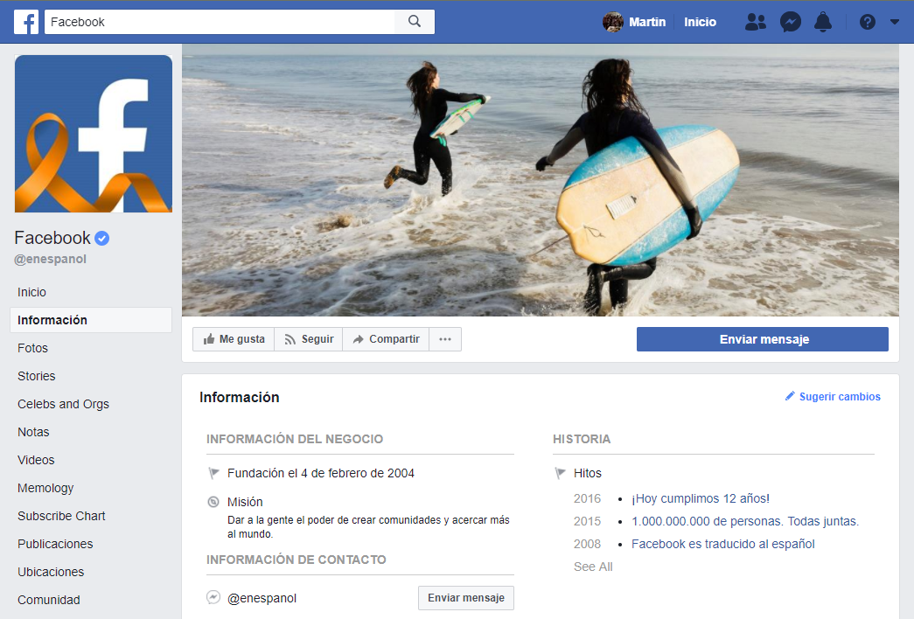

Slide 17
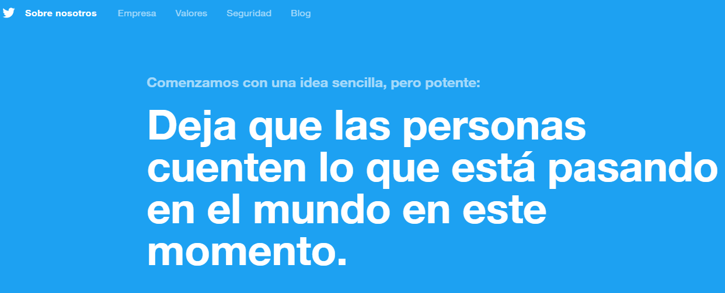
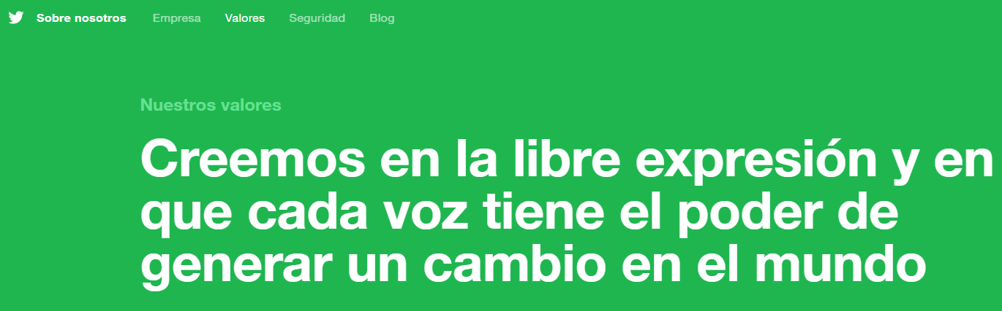

Slide 18
Cambios en misión-visión
Misión fundacional:
“Una PC en cada escritorio y hogar”
Misión actual:
“Empoderar a los demás. Nuestra misión es capacitar a todas las personas y organizaciones del planeta para que puedan lograr más.”
1982-1987
1987-2012
2012-actual

Slide 19

Video – Simon Sinek

Slide 20
Algunos conceptos
Empresa:
Suma de habilidades (técnicas, tecnologías, métodos de trabajo)
Red modular: habilidades distintivas no replicables.
Negocio:
Necesidad
Satisfactores

Slide 21
Portafolio estratégico
Conjunto de unidades de negocio
Administración del portafolio:
Enfoque (composición del portafolio)
Equilibrio (planeamiento y desarrollo)
Evolución (portafolio dinámico)

Slide 22
Fin clase 3 adelantada

Slide 23
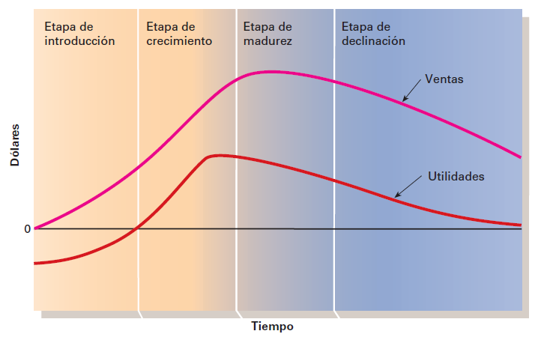
Etapas del ciclo de vida de un producto
Introducción
Crecimiento
Madurez
Declive
Notes:
No se refiere a una marca específica, sino a al ciclo de vida para una categoría de producto: todas las marcas que satisfacen un tipo particular de necesidad. Los artículos novedosos pasan por todo el ciclo en semanas. Otros, como lavadoras y secadoras permanecen en la etapa de madurez por decenios. El concepto de ciclo de vida no indica a los administradores la duración de un producto, o en una etapa. Es una herramienta que ayuda a los mercadólogos a predecir eventos futuros y sugerir estreategias apropiadas.

Slide 24
Posicionamiento
Lugar que ocupa un producto en la mente de un consumidor.
Guía las decisiones de compra.
Percepción.
Satisfactor de necesidades.

Slide 25
Segmentación
Grupos de consumidores con patrones similares de compra.
Nicho: segmento muy pequeño
“no se busca ser el Nro. 1 en todos los segmentos” (pero sí al menos en uno…)

Slide 26
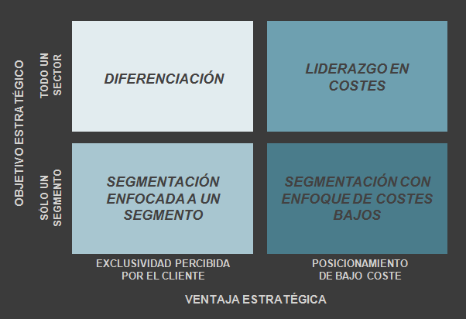
Porter: estrategias genéricas

Slide 27

Liderazgo en diferenciación
Fuerte comercialización.
Ingeniería de producto.
Cultura de innovación y desarrollo creativo.

Slide 28

Liderazgo en costos
Política constante de inversiones de capital.
Estandarización de procesos y productos.
Fuerte control de costos.

Slide 29
Estrategias de expansión
Se trata de definir cómo orientar el crecimiento. Posibilidades de expansión:
Producto-mercado
Integración-concentración
Alianzas - cooperación

Slide 30
Expansión Producto-mercado
Penetración de mercado
Productos masivos.
Agresividad en promoción y ventas.
Amenaza de sustitutos baja.
Desarrollo de mercados
Nuestros productos actuales en nuevos grupos de consumidores.
Flexibilidad de procesos de comercialización.
Política de precios.
Producto masivo, pero innovador.

Slide 31
Expansión Producto-mercado
Desarrollo de productos
Nuevos productos para nuestros actuales clientes.
Detectar nuevas necesidades (postventa, investigación de mercado, desarrollo de producto)
Diversificación
Direccionamiento de nuevos productos a nuevos mercados.
Es clave la sinergia: potenciar recursos y aplicarlos a nuevas actividades.
Esta alternativa es riesgosa: siempre debe tener base sólida.

Slide 32


Expansión Integración-concentración
Integrar: sumar a la actividad negocios de los que actualmente somos proveedores o clientes
Concentrar: especializarse en lo que somos distintivos.

Slide 33
Expansión Alianzas - cooperación
Fusiones
Adquisiciones
Joint-ventures
Licencias y franquicias

Slide 34
Fin tema.

Slide 35
TP grupal cuatrimestral
Esta semana se libera el enunciado 1.
Serán 4 entregas en total según el cronograma ya presentado.
3 entregas escritas + presentación final.
Será un caso de estudio sobre una empresa específica por grupo.
Se debe utilizar la base teórica que vamos viendo en clase.

Slide 36
Actividad en clase
En los grupos designados, investiguen la empresa sugerida y elaboren un listado de 5 amenazas y 5 oportunidades.
Recuerden: oportunidades y amenazas son de la industria, no de mi empresa.
Tiempo designado: 20 minutos.

Slide 37
Actividad en clase – parte 2
En base a la empresa que analizaron….
pensemos qué pasaría en los siguientes escenarios:
1. Para una o mas de las oportunidades, se descubriera que es/son altamente contaminante/s.
2. La amenaza mas relevante se convierte en oportunidad.
3. Nuestro principal competidor sale del mercado.
Tiempo designado: 15 minutos.

Slide 38
FIN

